Slide 1

Rendimiento Web de Vanguard: Un Estudio Basado en Datos con Pruebas A/B
Analizaremos los datos del rendimiento web de Vanguard, una empresa líder en el sector de gestión de activos, para obtener insights valiosos que impulsen su éxito digital.
Por Irene Sifre y Adrián Lardiés

Slide 2
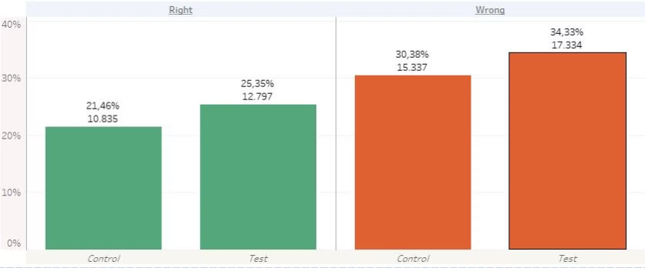
Introducción
Pregunta Principal
Misión
¿Ha mejorado la nueva interfaz de usuario las tasas de éxito general en comparación con la versión anterior?
Proporcionar a Vanguard análisis de datos detallados sobre la renovación de su web
Asegurar un impacto positivo en la experiencia del cliente.
Presencia
Vanguard, líder global en el sector financiero, reconocida por su innovación y confianza.
Retos
Segmentar a los clientes más allá de los grupos de control y test para generar insights precisos.
Ofrecer a Vanguard máxima fiabilidad y una visión más amplia del comportamiento de sus usuarios.

Slide 3
Limpieza y Fusión de los Datos
Carga
1
df_final_demo: Información demográfica de los clientes.
df_final_experiment_clients: Información de los clientes que participaron en el experimento.
2
Limpieza
df_pt: Datos del proceso de navegación del cliente (de dos archivos combinados).
Eliminación de duplicados: Se eliminaron registros duplicados en todos los conjuntos de datos.
Manejo de valores faltantes: Se eliminaron los registros con valores nulos en columnas clave.
Filtrado
3
Se identificaron los clientes comunes entre los tres conjuntos de datos utilizando el client_id.
Se filtraron los datos para mantener solo los clientes presentes en todos los conjuntos de datos.
4
Conversión
Se convirtieron las columnas numéricas (como años de antigüedad, número de cuentas, llamadas, logins) a formato int.
Renombrado y Fusión
5
Se convirtieron las fechas a formato datetime para un procesamiento adecuado de los tiempos de navegación.
Se renombraron las columnas en df_final_demo y df_pt para consistencia (ej. 'clnt_tenure_yr' a 'tenure_years', 'process_step' a 'step').
Se fusionaron los datos demográficos (df_final_demo) con los datos del experimento (df_final_experiment_clients) en un único DataFrame (df_final).
Finalmente, se fusionó df_final con los datos de navegación (df_pt) para construir el DataFrame final (df_vanguard).

Slide 4
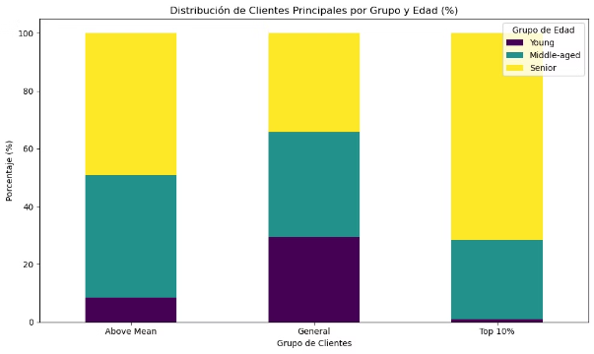
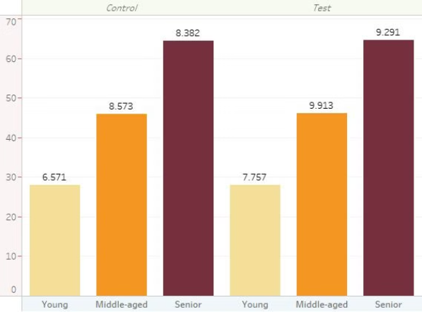
Perfiles de Clientes
Variables como edad, balance, número de cuentas, actividad en la plataforma (llamadas y logins), y tiempo de permanencia.
Los clientes han sido segmentados en tres grupos principales: General, Above Mean y Top 10% de acuerdo a las variables previas.
Además, en tres grupos de edad: Young (avg. 28), Middle-aged (46), y Senior (65). Cada grupo muestra comportamientos distintos, con balances promedio que van desde 34771 $ (Low) hasta 351958 $ (High).
Insights
El grupo que analiza la nueva versión supera de media en 1000 clientes por categoría a la versión antigua, lo que podría influir en los resultados del análisis de la web.
Las personas que utilizan el sitio correctamente tienen niveles de actividad más bajos, podríamos pensar que llaman menos porque están mejor adaptadas o son más resolutivas.
Al mismo tiempo, las personas que participan en la versión antigua del estudio tienen un menor nivel de actividad.

Slide 5
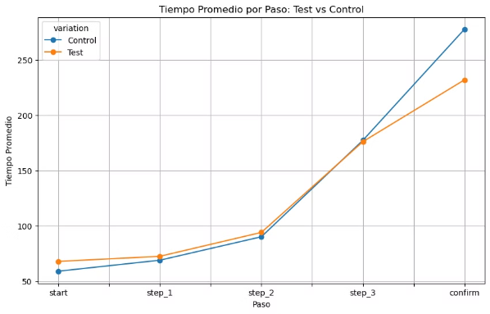
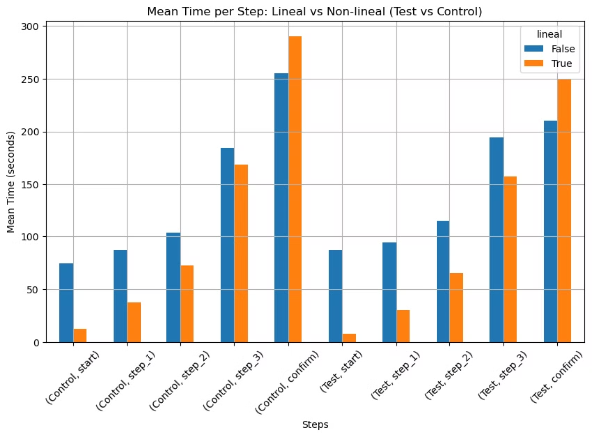
Huellas Digitales
Se registraron las interacciones de los clientes con la web a través de un sistema de pasos (start, step_1, step_2, step_3, confirm), analizando el orden, repeticiones y tiempos de cada paso.
Se creó la variable "lineal" para identificar si los clientes completaron el proceso sin errores, y "non_linear" para los que no siguieron el proceso de forma correcta.
Insights
Los usuarios lineales completan el proceso con tiempos más bajos en todos los pasos (excepto Confirm), especialmente en la versión de prueba (Test).
Los usuarios no lineales muestran tiempos significativamente mayores, y los cuellos de botella más comunes aparecen en step_3 y confirm.
En el grupo Test, los tiempos mejoraron significativamente en los pasos intermedios para los usuarios lineales, lo que sugiere un impacto positivo de la nueva interfaz.

Slide 6
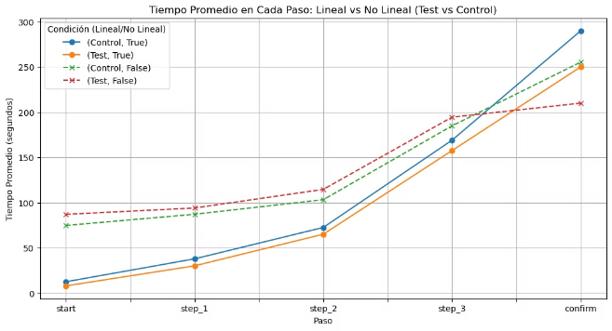
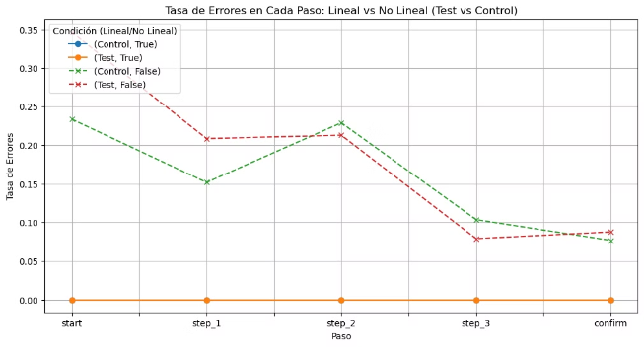
Lista de Experimentos
Se evaluaron tres aspectos clave para medir el rendimiento entre los grupos de Test y Control, y entre usuarios lineales y no lineales: tasa de finalización, tasa de errores por pasos, y tiempo medio en cada paso.
Insights
La tasa de finalización fue mayor en el grupo de Test (25.35% lineales) en comparación con el grupo de Control (21.46% lineales).
La tasa de errores en Start es más alta en Test, podríamos interpretar que se debe al hecho de que los usuarios estaban habituados al uso clásico de la web.
Step 1 es notablemente deficiente en la nueva versión al mismo tiempo.
Focalizar la experiencia UX en Start, Step 1 y Step 2 en la nueva versión.

Slide 7
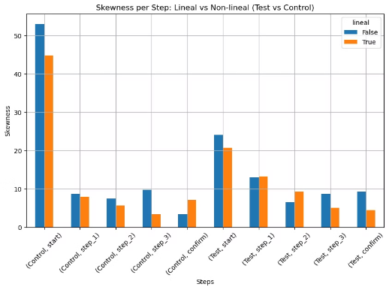
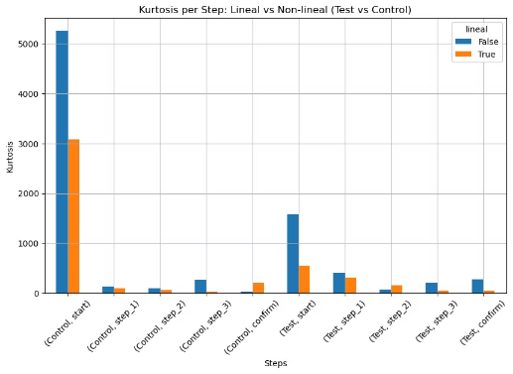
Skweness y Kurtosis por Steps y Linealidad
Skweness
Permite identificar qué tan sesgados están los tiempos hacia un lado de la media.
Valores altos en pasos como start (por ejemplo, 53.05 en Control-False) indica que la mayoría de los usuarios pasan poco tiempo, pero algunos tienen tiempos excesivamente largos en estos pasos.
Kurtosis
Indica la concentración de los tiempos alrededor de la media. Valores extremadamente altos, como 5255.29 en Control-False-start, muestran una gran variabilidad en los tiempos, con algunos usuarios pasando tiempos muy largos en los pasos iniciales, lo que puede ser indicativo de atascos o errores.
En general, los usuarios lineales (True) tienen una kurtosis baja, reforzando nuestra división para el análisis.

Slide 8
Pruebas de Hipótesis y Estadísticas
Prueba de proporciones (Prueba Z):
Comparar las tasas de finalización entre los grupos Test y Control.
Resultados diferencia estadísticamente significativa (p < 0.05 → 0.00154), indica que el comportamiento de los usuarios difiere entre ambas versiones.
T-test / Mann-Whitney U Test:
T-test para comparar los tiempos medios de finalización entre Test y Control.
Hipótesis nula (H0): No hay diferencias significativas entre la versión Test y Control en términos de tasas de finalización, tiempos de finalización, tasas de error, etc.
Diferencia significativa en los tiempos de finalización, con p < 0.05 → 1.145e-65 .
Dado que los datos no seguían una distribución normal (como se evidenció en las pruebas de normalidad), se utilizó la prueba Mann-Whitney como alternativa no paramétrica, y también mostró una diferencia significativa en los tiempos.
Hipótesis alternativa (H1): Hay una diferencia significativa entre la versión Test y Control en al menos una de las métricas.
Chi-square test: para comparar la distribución de errores y finalización entre Test y Control.
Resultados significativos (6.26e-31), diferencia en la forma en que los usuarios completan los pasos en ambas versiones.
Cramér’s V: Aunque se detectó una diferencia significativa en el comportamiento de los usuarios entre Test y Control, el valor de Cramér’s V fue bajo (0.0205).
Indica que la asociación entre las versiones de la web y el comportamiento de los usuarios es débil.

Slide 9
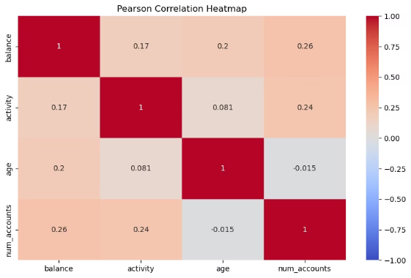
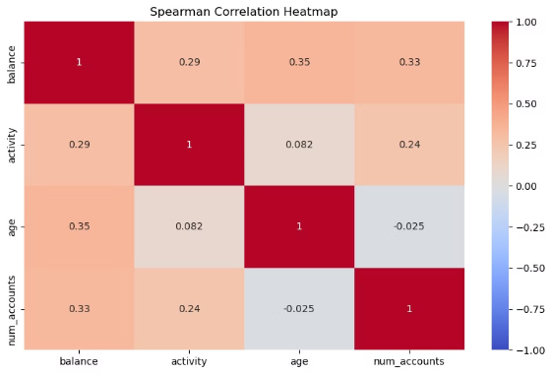
Correlación entre Variables
Pearson: para evaluar la relación lineal entre variables continuas como balance, actividad, edad y número de cuentas.
Se encontraron correlaciones positivas bajas entre balance y actividad (0.171) y correlaciones moderadas entre balance y número de cuentas (0.264), lo que indica una relación entre tener más cuentas y un balance más alto.
Spearman: dado que algunas relaciones pueden no ser lineales, se aplicó Spearman, que mostró correlaciones más fuertes entre balance y actividad (0.290) y balance y número de cuentas (0.333), sugiriendo que los clientes más activos y con más cuentas tienden a tener mayores balances.

Slide 10
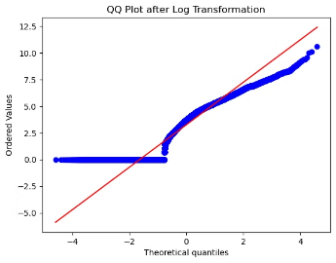
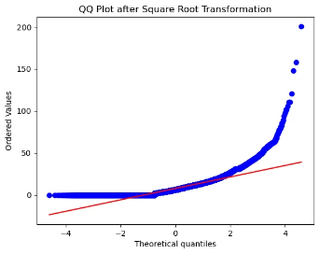
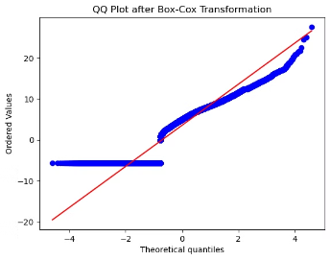
TLC (Teorema del Límite Central) y Normalización
Aunque el TLC permite asumir que, con muestras grandes, las medidas de los parámetros se distribuyen normalmente, las pruebas de normalidad realizadas (como Shapiro-Wilk y Kolmogorov-Smirnov) indicaron que los datos no seguían una distribución normal.
Esto motivó la elección de la prueba Mann-Whitney en lugar del T-test.
Se intentó normalizar los tiempos mediante transformaciones logarítmica, raíz cuadrada y Box-Cox, pero ninguna logró normalizar completamente los datos.

